Slide 1
Презентація на тему: Країни світу
Виконав: учень 10 - Б класу Карпин Роман

Slide 2
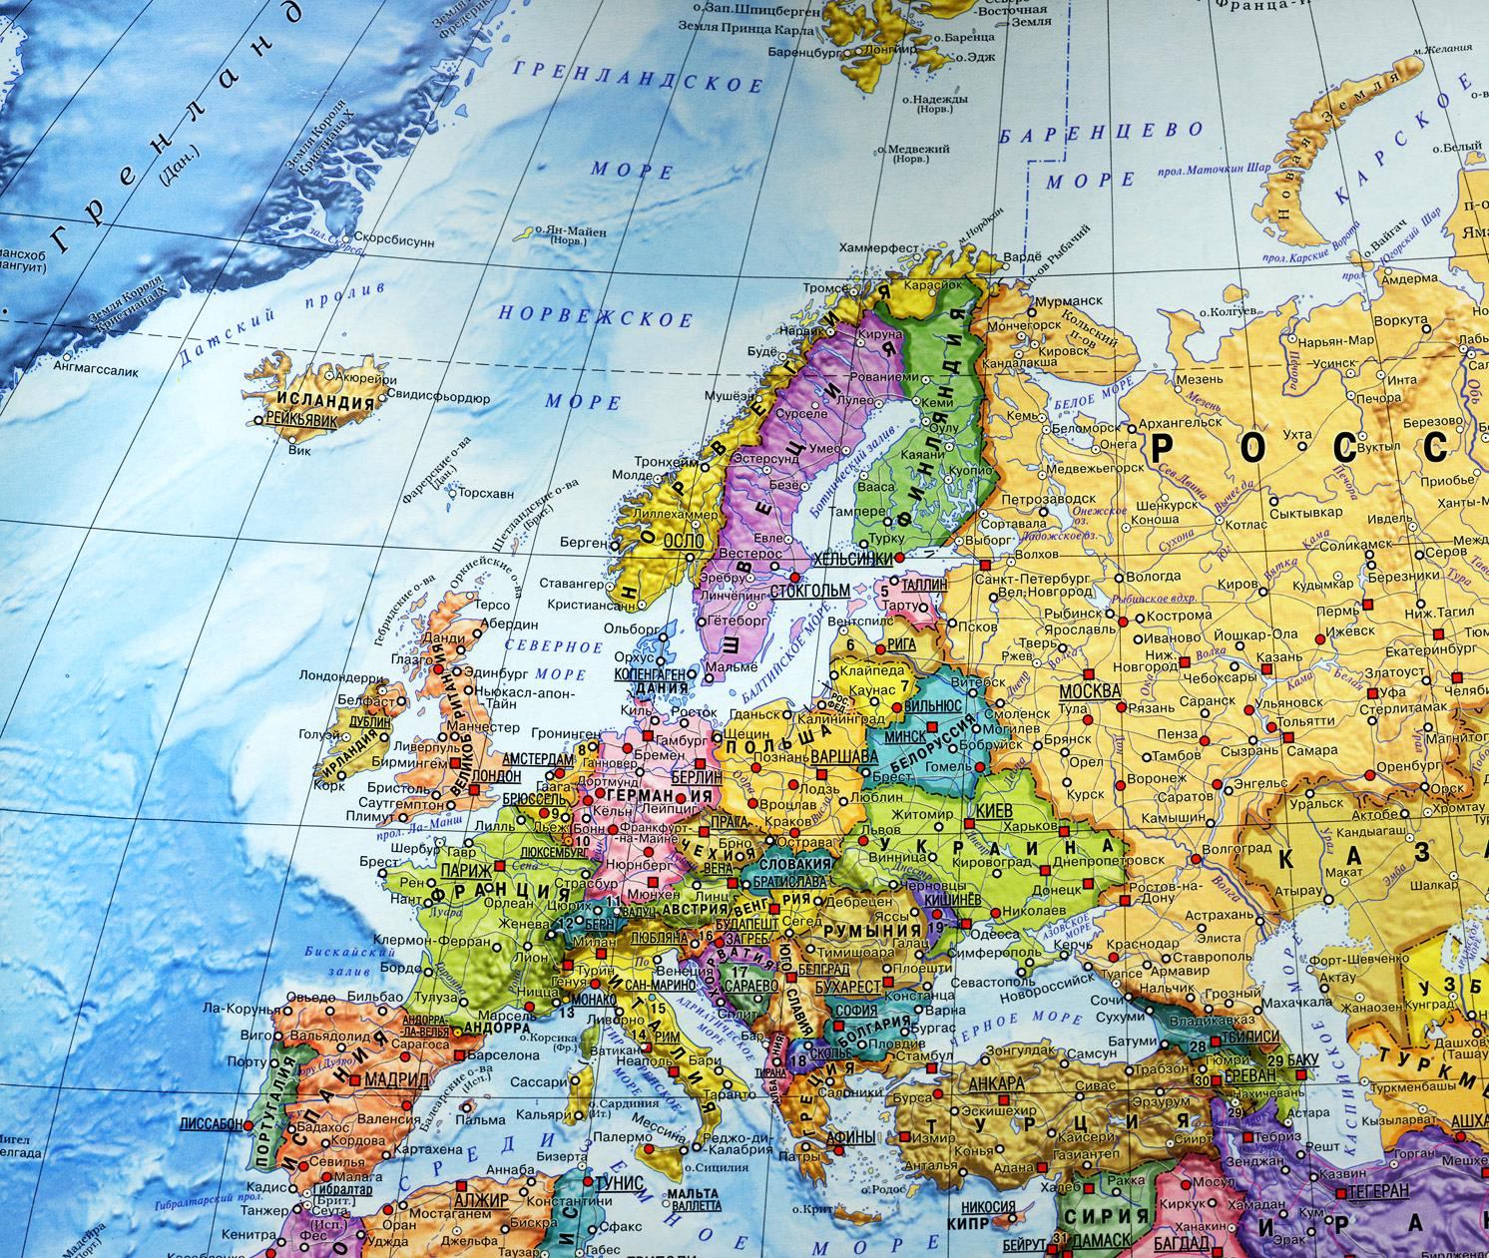
Сучасна політична карта Європи

Slide 3
Загальна характеристика європейського регіону
Розпад СРСР і всього комуністичного блоку ускладнив політичну карту Європи, в якій можна виділити такі субрегіони — країни Західної, Центральної та Східної Європи.
У Західній Європі (25 країн) знаходяться економічно розвинуті країни, причому чотири з них входять до "великої сімки": ФРН, Франція, Великобританія та Італія. Однак більше невеликих держав з населенням до 10 млн. осіб. Є п'ять "карликових країн": Андорра, Монако, Сан-Маріно, Ліхтенштейн, Ватикан (папська держава — теократична монархія), Гібралтар — британське володіння (спірна територія з Іспанією). Країни Західної Європи об'єднані не лише географічним положенням, а й тісними економічними та політичними зв'язками. Досить пригадати Європейський Союз (ЄС), до якого входить 15
країн.
До держав Центральної та Східної Європи (19 країн) належать колишні соціалістичні держави — Польща, Угорщина. Болгарія, Румунія, Чехія, Словаччина, Албанія, республіки, які утворилися після розпаду Югославії (Словенія, Хорватія, Македонія, Боснія і Герцеговина, Югославія у складі Сербії і Чорногорії), держави Балтії — Литва, Латвія, Естонія, а також нові незалежні держави — Україна, Молдова, Білорусь, Росія.
Сучасна політична карта Європи сформувалась в основному в XX ст., причому дуже великий вплив на її формування справили дві світові війни. Політична карта Європи зазнала значних змін. Досить пригадати лише деякі з них: розпад СРСР, утворення СНД, об'єднання двох німецьких держав, "оксамитові революції" в країнах Східної Європи, розподіл Чехословаччини на Чехію і Словаччину, громадянська війна в Югославії і розпад її на декілька держав. Досі зберігаються осередки напруженості в таких регіонах Європи, як Ольстер (Північна Ірландія), в Албанії, ряді країн СНД.

Slide 4
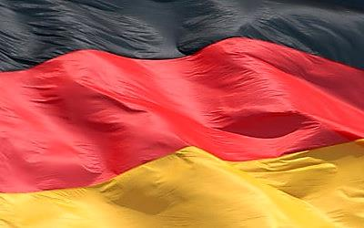
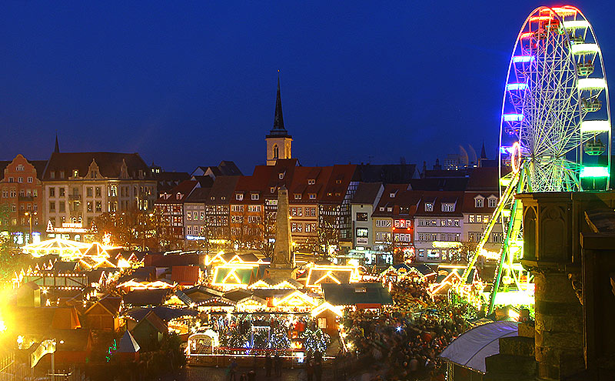
Федеративна республіка Німеччина. Географічне положення
Німеччина — могутня індустріальна держава не тільки Західної Європи, а й світу. Вона входить до «Великої сімки», яка відіграє визначну роль у світовій економіці й політиці, є членом ООН, ЄС, ОЕСР, НАТО.
Форма правління і державний устрій. За формою правління Німеччина - парламентська республіка, в якій законодавча влада належить однопалатному і парламенту (бундестагу — палаті депутатів), виконавча влада — уряду, очолюваному федеральним канцлером. В адміністративно-територіальному поділі виділяють 16 земель, кожна з яких має власні органи самоврядування. Після Другої світової війни в 1949 р. Німеччина була розділена на дві окремі країни — ФРН та НДР, які в 1990 р. об'єдналися в одну країну.
Географічне положення. Об'єднання Німеччини сприяло поліпшенню як її економіко-географічного, так і геополітичного положення. Визначальною особливістю географічного положення є те, що ФРН розташована в центрі Західної Європи, на перехресті найважливіших торговельно-транспортних магістралей. ФРН межує з 9 державами. Природним кордоном на півночі є Балтійське та Північне моря, що сприяють розвитку зовнішньоекономічних зв'язків. Міжнародні річкові магістралі Рейну та Дунаю також відіграють значну роль у розвитку внутрішніх і зовнішніх торговельно-економічних зв'язків.

Slide 5
Природні умови і природні ресурси. Населення і міста
Природні умови і ресурси. Рельєф країни є переважно рівнинним: на півночі — низовини (Північнонімецька низовина), у центральній частині — височини і масиви старих зруйнованих гір (Рейнські, Рудні, Гарц, Шварцвальд), на півдні - плоскогір'я (Баварські Альпи, Баварське плато). Німеччину називають країною родючих земель, повноводних річок і густих лісів. Клімат — помірний, з помірно теплим літом і м'якою зимою та достатньою кількістю опадів. Найбільші річки — Рейн, Везер, Ельба, Дунай. Чверть поверхні країни покрита лісами, переважно на гірських масивах та височинах. Німеччина використовує мінеральних ресурсів набагато більше, ніж видобуває. Основні її корисні копалини — кам'яне (Рурський та Саарський басейни) і буре вугілля, калійна і кам'яна солі, гіпс, польовий шпат, крейда, графіт.
Населення. За кількістю населення ФРН посідає 1-ше місце в Європі. Середня густота населення — 230 осіб/км2. У ніональному складі переважають німці (95 %). Серед інших національностей є датчани, поляки, голландці, турки таін. Основна релігія — християнство (на півдні переважають католики, на півночі — протестанти). ФРН має певні демографічні проблеми. Починаючи із 70-х років XX ст., смертність у країні переважає над народжуваністю. Депопуляції населення вдається уникнути завдяки постійному притоку іммігрантів. За їхньою кількістю Німеччина посідає 1-ше місце в Європі(9% населення). Німеччина - одна з найбільш урбанізованих країн світу. В містах проживають 86% її населення. У ФРН — найбільша кількість міських агломерацій в Європі. Серед них: Ессен (6,5 млн осіб), Франкфурт-на-Майні (3,6 млн), Берлін, Дюссельдорф (по 3 млн), Кельн (2,9 млн). Варто виділити район Руру, де велика концентрація міських агломерацій привела до утворення Рурського мегаполісу. У різних сферах економіки країни зайнято 40 млн населення, з них 58 % — у сфері послуг, 38% — у промисловості та будівництві, 4% — у сільському господарстві.

Slide 6
Господарство. Паливно-енергетична промисловість. Чорна металургія
ФРН є однією з найбільш високорозвинутих країн світу (18 % світового обсягу ВНП) і провідним індустріальним «локомотивом» у Європі (30 % обсягу ВНП країн ЄС). Промисловість Німеччини — сучасна і потужна. За обсягом промислового виробництва вона посідає 4-те місце в світі після США, Китаю та Японії. Основними галузями спеціалізації країни є машинобудування та хімічна промисловість.
Паливно-енергетична промисловість працює на власному кам'яному і бурому вугіллі, яке видобувається у Рурському (80 %) і Саарському басейнах (10%), та імпортних нафті (з Близького Сходу, Північної Африки) і газі (із Росії та Норвегії). Центрами нафтопереробки є Кельн, Інгольштадт, Гамбург. Основна частка електроенергії виробляється на ТЕС, зосереджених в промислових центрах (Дюссельдорф, Штутгарт, Гамбург, Кельн, Маннгейм). ГЕС побудовано у верхній течії Дунаю, на його правих притоках та річках Майні, Ельбі, Везері, Рейні та ін. АЕС (їх 19), що працюють в основному в межах великих агломерацій, дають ЗО % електроенергії.
Чорна металургія працює на власному паливі та імпортній залізній руді (зі Швеції, Іспанії, Алжиру, Бразилії, Канади, України). Третина її продукції експортується. Основні центри зосереджено в районах Руру і Саару. Заводи повного циклу є в Баварії, Нижній Саксонії та Бремені. Кольорова металургія практично не має промислових запасів сировини для свого розвитку. Проте Німеччина посідає значне місце в Європі з виробництва алюмінію (Ессен, Гамбург), міді (Гамбург, Дуйсбург, Айслебен), свинцю, цинку.

Slide 7
Хімічна промисловість. Машинобудування і металообробка. Сільське господарство
Хімічна промисловість використовує власну (кам'яну і калійну солі) та імпортну (нафту, фосфорити, сірку) сировину, відходи металургії. Основою виробництва галузі є продукція побутової хімії, солі, мінеральні добрива, синтетичні волокна, пластмаси, синтетичний каучук. За експортом хімічної продукції ФРН посідає 1 -ше місце в світі. Понад 30 % продукції, що виробляється, йде на експорт. Найбільші центри: Галле, Дюссельдорф, Кельн, Лейпциг, Берлін, Дрезден та ін.
Машинобудування і металообробка розвинуті в багатьох містах ФРН. Відомі своєю продукцією німецькі автомобільні корпорації: "Даймлер-Бенц" у Штудгарті, "Фольксваген" у Вольфсбурзі, "Адам Опель" у Рюссельхеймі, "Форд" у Кельні, "БМВ" у Мюнхені. Основні райони багатогалузевого машинобудування - Штутгартський, Нижньорейнсько-Рурський та РейнськоМайнський. Там виробляють обладнання для різних галузей промисловості, сільського господарства, промислову і побутову електротехніку, електроніку. В усьому світі відомі німецькі точні прилади, оптика та морські судна. Великі центри машинобудування: Берлін, Франкфурт-на-Майні, Нюрнберг, Гамбург, Кельн, Бремен, Лейпциг, Магдебург, Дрезден. Третина галузей промисловості Німеччини спрямована на виробництво споживчих товарів: продуктів харчування, одягу, тканин, взуття, поліграфічної продукції, музичних інструментів, мисливської зброї тощо. На весь світ славляться німецьке пиво, швейні та трикотажні вироби, фарфор.
Сільське господарство добре розвинуте. Основною його галуззю є тваринництво. Воно дає дві третини валової продукції галузі. на рівнинах розводять велику рогату худобу молочного напряму, в передгір'ях - свиней, а в гірських районах - овець. у структурі рослинництва переважають садівництво, виноградарство, овочівництво, картоплярство, буряківництво, тютюнництво, хмельництво. Із зернових переважно вирощують пшеницю, ячмінь, жито, овес, кукурудзу. Проте значну кількість продукції сільського господарства (зерно, овочі, фрукти, олію, м'ясо) Німеччині доводиться експортувати. Рибальство розвинуто в акваторіях Балтійського та Північного морів. Основа галузі — виловлювання тріски, сайри, лосося, мідій.

Slide 8
Транспорт. Зовнішньоекономічні зв'язки
Транспорт країни добре розвинутий і має високий технічний рівень оснащення. Основна частина пасажиро- та вантажоперевезень припадає на автомобільний, залізничний та водний транспорт. Протяжність автошляхів становить 540 тис., залізничних колій — близько 44 тис. кілометрів. Річки ФРН з'єднано каналами, що утворюють єдину транспортну систему. Морський транспорт відіграє значну роль у зовнішньоекономічних перевезеннях. Важливі порти країни: Росток, Вісмар, Любек, Кіль. У портах країни 20% усіх вантажоперевезень припадають на Гамбург. У ФРН функціонують 28 аеропортів. Найбільші з них — у Франкфурті-на-Майні, Берліні. Протягом останнього десятиріччя значного розвитку набув трубопровідний транспорт.
Зовнішньоекономічні зв'язки. За загальним зовнішньоторговельним товарооборотом ФРН посідає 2-ге місце в світі (після СШA). На весь світ відомі торговельні ярмарки, що відбуваються в Ганновері, Франкфурті-на-Майні, Лейпцигу. ФРН — значний експортер капіталу і зброї, а також найбільший в Європі імпортер робочої сили. Основу експорту становлять продукція машинобудування, чорної металургії (залізо, сталь), легкої промисловості, сировина (буре вугілля). Основні торговельні партнери ФРН: країни ЄС, СШA, Японія, Канада. Німеччина — регіон міжнародного туризму. З 1992 р. було встановлено дипломатичні відносини між ФРН та Україною. Тісні зв'язки мають міста Мюнхен і Лейпциг зі своїм містом-побратимом Києвом.
Німецька діаспора в Україні становить близько 100 тис. осіб. ФРН належить до найбільших торговельних партнерів України. В окремі роки товарооборот між двома країнами досягав близько 2 млрд доларів США. Україна ввозить з Німеччини набагато більше товарів, ніж відправляє до неї. Німеччина зробила великий внесок у розвиток світової науки, техніки, культури. Водночас історія її формування як держави знає і важкі, трагічні для світу сторінки. Політика захоплення земель та їх колонізація проводилися періодично, починаючи з X ст., і тривали майже до середини XX ст. Саме з Німеччини поширився фашизм. Звідси розпочалася найбільш кровопролитна за весь період історії людства Друга світова війна, шо привела до великих змін на політичній карті світу. Нині Німеччина на весь світ славиться працелюбністю своїх громадян, найвищою якістю товарів.

Slide 9
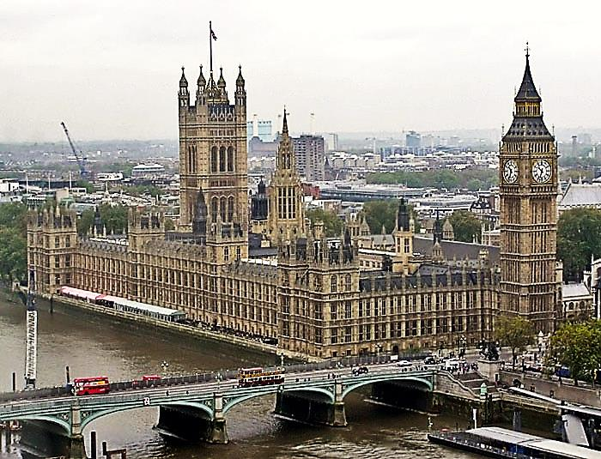
Велика Британія. Економіко-географічне положення
Площа — 244,8 тис. км2. Населення — 60,4 млн осіб.
Конституційна монархія — унітарна держава з автономними утвореннями (Англія, Шотландія, Уельс, Північна Ірландія, острів Мен і Нормандські острови). Столиця — Лондон.
Велика Британія — острівна країна у північно-східній частині Атлантичного океану, яка від материкової частини Європи відокремлена протокою Ла-Манш. Крім острова Велика Британія, до її складу входять північно-східна частина острова Ірландія та ряд невеликих островів. На заході держава межує з Ірландією, що понад 700 років була колонією Великої Британії. її Найближчі сусіди на материку — Франція та Бельгія. Велика Британія є членом ЄС, НАТО та інших інтеграційних об'єднань, що сприяє розвитку загальноєвропейського співробітництва.
Велика Британія є центральною державою Співдружності — політичного та економічного об'єднання країн і територій, що раніше входили до Британської Імперії (49 держав і територій). До складу Співдружності входять 14 держав, серед них такі високорозвинені, як Канада, Австралія, Нова Зеландія*.
Розташування Великої Британії на островах сприяє розвитку морського транспорту та виходу до міжнародних морських торговельних шляхів. Тунель, що прокладений у найвужчому місці протоки Ла-Манш, з'єднує Велику Британію з материком. Це суттєво поліпшує її ЕГП.

Slide 10
Населення
За кількістю населення країна посідає друге місце серед європейських держав після Німеччини. Для Великої Британії здавна характерний низький природний приріст населення, що на сьогодні становить більш як 1 на 1000 осіб за рік. Декілька років спостерігалося навіть незначне скорочення кількості населення держави. Зараз у Великій Британії кількість населення повільно зростає за рахунок незначного природного приросту та притоку іноземців. Низька народжуваність на фоні значної середньої тривалості життя (78 років) зумовлює процес старіння нації.
Національний склад населення — строкатий. Понад 80 % складають англійці, близько 4 % — уельсці (валійці), 2 % — ірландці, близько 5,2 % — шотландці і понад 4 % — вихідці з держав Співдружності та ін. Із середини XX ст. тут проживає близько ЗО тис. вихідців з України. За віросповіданням жителі Великої Британії належать до трьох конфесій: англійці й уельсці є прихильниками протестантської англіканської церкви; ірландці — католики; шотландці — протестанти (пресвітеріани).
Розміщене населення Великої Британії на території нерівномірно. Середня густота населення становить близько 240 осіб на 1 км2. Найбільша густота населення в Англії (350 осіб на 1 км2), найменша у Шотландії (понад 100 осіб на 1 км2). У містах проживає понад 90 % населення. Для Великої Британії характерні великі агломерації з населенням понад 1 млн осіб, в яких проживає третина міського населення. Вони разом із меншими агломераціями (усіх близько 30) утворюють Англійський мегалополіс з населенням ЗО млн осіб. Міст-мільонерів два — Лондон (7,6 млн осіб) та Бірмінгем. Сільська місцевість за способом життя мало відрізняється від міст.
У структурі зайнятості населення близько 80 % припадає на працюючих у сфері послуг, 19 % — у промисловості та 1 % — у сільському господарстві. У країні є безробіття, яке в середньому щорічно сягає понад 5,5 %.

Slide 11
Природні умови і ресурси
Острів Велика Британія багатий на вугільні ресурси, запаси яких на сьогодні дуже виснажені. Найбільші кам'яновугільні басейни — Йоркширський, Ньюкаслський (північ Англії) та Уельський. Значними є запаси нафти й газу (шельф Північного моря). У Британському секторі Північного моря зосереджені значні поклади нафти та природного-газу. Велика Британія є єдиною з. європейських країн "великої сімки", яка повністю забезпечує свої потреби власними нафтою і газом
Надра острова містять невеликі запаси залізної руди у центральних узбережних частинах держави, свинцево-цинкових та олов'яних руд на півострові Корнуелл (південний захід Великої Британії). У центральній частині Англії є поклади кухонної та калійної солей.
На водні ресурси держава порівняно багата (вологий клімат сприяє повноводності річок). Лише в центральній Англії спостерігається дефіцит водних ресурсів. Незначні гідроресурси сконцентровані на річках Шотландії та Уельсу.
Запаси лісу в країні незначні. Лише 10 % її території покрито лісами і за рахунок власних ресурсів покривається лише 15 % потреби в деревині.
У країні переважає рівнинний рельєф. Значні площі займають старі зруйновані гори (Кембрійські, Пенінські), які не мають істотного впливу на характер освоєння території.
Клімат країни помірний морський з м'якою зимою, прохолодним літом. Він сприяє вирощуванню всіх культур помірного поясу. На західному узбережжі острова випадає 2000 мм опадів, а на східному — 600 мм опадів на рік.
Велика Британія має обмежені ресурси сільськогосподарських угідь. Ґрунти держави досить родючі (бурі лісові, підзолисті), але вимагають значної кількості мінеральних і органічних добрив.
На півночі Шотландії розміщений великий озерний край, що характеризується значними рекреаційними ресурсами.

Slide 12
Загальні риси господарства
Велика Британія належить до високо-розвинутих держав світу. За обсягами ВНП вона посідає сьоме місце у світі. Домінуючу роль у національному господарстві країни відіграє приватний капітал. Однак у деяких галузях, особливо в низькорентабельних і збиткових, вирішальне значення має державний сектор. Перш за все, це стосується вугільної, суднобудівної, авіаційної, військової промисловості, частково транспортного машинобудування. Велику роль в економіці Великої Британії відіграють американські монополії, які в окремих галузях промисловості займають панівне становище. З іншого боку, держава відіграє важливу роль у міжнародній економіці, валютно-фінансових операціях.
Велика Британія мала у першій половині XX ст. величезні колоніальні володіння, з яких інтенсивно вивозила сировину. Після Другої світової війни вона поступово втратила майже всі свої колонії. Повільні структурні зміни в економіці зумовили певне відставання від інших розвинутих країн.
Провідне місце у галузевій структурі економіки Великої Британії посідає промисловість, на яку припадає близько 5 % промислового виробництва високорозвинутих країн. Відзначається вона також інтенсивним сільським господарством.
У структурі промисловості провідними галуззями є машинобудування, хімічна промисловість та електроенергетика. Помітно скоротилася у другій половині XX ст. частка традиційних галузей промисловості Великої Британії — гірничовидобувної і текстильної.

Slide 13
Промисловість
Вугільна промисловість є традиційною галуззю економіки країни. Однак видобуток значно скоротився і на сьогодні країна перетворилася з експортера вугілля на його імпортера. Зниження обсягів видобутку вугілля спричиняє зменшення питомої ваги його в паливному балансі, зростання питомої ваги в ньому нафти, газу, ядерного палива. Велика Британія має потужну нафтопереробну промисловість (понад 20 підприємств).
Найбільше електроенергії у Великій Британії виробляють потужні ТЕС. Значну частину дають АЕС, а питома вага ГЕС дуже мала.
У металургійному комплексі держави спостерігається падіння обсягів видобутку залізної руди і переорієнтація на імпортну сировину. Обсяги виплавки сталі, яка здійснюється тільки киснево-конверторним та електроплавильним способами, помітно скоротилися. Металургійні підприємства переважно розміщуються в узбережних містах, що розташовані в гирлах річок. Серед галузей кольорової металургії провідними є мідна, свинцево-цинкова (за виплавкою свинцю понад 320 тис. т — третє місце у світі), алюмінієва. Підприємства з виплавки кольорових металів зосереджені здебільшого у портових містах, а також поблизу ГЕС у Шотландії та Уельсі.
серед галузей машинобудування переважає виробництво технологічного устаткування, сільськогосподарських машин, тракторів, електротехнічних та електронних приладів і верстатів, автомобілів, суден, тепловозо- та електровозобудування тощо.
Продукція британського машинобудування є конкурентоспроможною, але дорогою, що негативно позначається на експортних можливостях держави.
Багатогалузева хімічна промисловість третину виробленої продукції постачає на експорт. Провідну роль відіграють виробництва, хімії органічного синтезу та нафтопереробної промисловості, які концентруються у портових містах. Підприємства, що виробляють мінеральні добрива, орієнтуються на споживача. Великими центрами хімічної промисловості є Лондон (багатогалузева хімія і фармацевтика), Фолі (нафтохімія) та інші міста центральної частини Англії та Шотландії.
Підприємства целюлозно-паперової промисловості також зосереджені переважно у портових містах, орієнтуючись на довізну деревину.
Легка промисловість є традиційною галуззю спеціалізації Великої Британії. Серед галузей легкої промисловості провідною є текстильна, яка зараз перебуває у стані депресії. Країна поступово перетворилася з експортера бавовняних тканин на їхнього імпортера.

Slide 14
Сільське господарство. Транспорт
Більша частина сільськогосподарських угідь у Великій Британії зосереджена у фермерських господарствах, що мають площу понад 100 га. Сільське господарство країни є одним із найпродуктивніших і найоснащеніших у світі. Воно забезпечує потреби населення держави у продуктах харчування на 75 %. Основна галузь сільського господарства — тваринництво, яке дає 70 % продукції.
Серед зернових культур у рослинництві провідними є пшениця, жито, ячмінь. Важливу роль серед технічних культур відіграють цукрові буряки. Велика Британія входить у десятку найбільших у світі виробників картоплі.
Велику роль у виробництві високотоварних культур відіграють приміські господарства, що спеціалізуються на вирощуванні овочів, ягід, фруктів, квітів, хмелю. Вони розміщені на південному узбережжі острова, у долинах річок.
Високопродуктивне тваринництво базується на вирощуванні кормових культур, а також природних луках і пасовищах, що задіяні цілий рік. Розвинуте в державі скотарство, особливо м'ясного напрямку, свинарство, вівчарство (найчисленніше поголів'я овець у Європі), птахівництво.
Окремі райони Великої Британії мають свою вузьку спеціалізацію (для схилів гір і височин характерне розведення молодняка, на виробництві молока спеціалізуються Південний Захід та ін.).
Транспорт Великої Британії забезпечує зв'язок з її основними торговими партнерами. Тому провідну роль у вантажообігу відіграє морський транспорт.
Залізничний транспорт виконує лише 20 % вантажообігу всередині країни. Протяжність колії помітно скоротилась до 17 тис. км з 29 тис. км у 1960 році. Автомобільний транспорт займає провідне місце у внутрішніх
перевезеннях (75 % вантажообігу). Країна має густу мережу автомобільних шляхів. Головна автомагістраль — це Лондон — Бірмінгем — Манчестер — Глазго. Підводний тунель через протоку Ла-Манш дає можливість сухопутного зв'язку з материком.
В останні роки особливу роль відіграє трубопровідний транспорт, що подає нафту та природний газ із свердловин Північного моря до споживачів. Багато трубопроводів прокладені по морському дну.
Водний транспорт працює лише на річках Темза та Северн, а також на Манчестерському каналі. Інші річки та озера мають рекреаційний характер.
Аеропорт "Хітроу" біля Лондона є одним із найбільших аеропортів світу, де перетинається дуже багато міжнародних повітряних шляхів. Внутрішнє значення повітряного транспорту, незначне.

Slide 15
Зовнішньоекономічні зв'язки
За 2001—2005 рр. питома вага Великої Британії у світовій торгівлі знизилася більше як удвічі. Серед видів зовнішніх економічних зв'язків перше місце посідає вивіз капіталу та його вкладання у галузі, що забезпечують економіку країни сировиною і продовольством.
У структурі експорту майже 40 % займають машини та устаткування, зброя. Важливими статтями експорту також є хімічні товари (1/3 продукції цієї галузі експортується), продукція сільського господарства. У структурі імпорту основними є машини та устаткування (близько 40 %), готові вироби, напівфабрикати, хімічні товари, продовольство, вугілля та інша мінеральна сировина.
Основними партнерами Великої Британії є країни ЄС, Японія та США, а в останні роки країна почала орієнтуватися на ринок постсоціалістичних країн Центральної і Східної Європи.

Slide 16
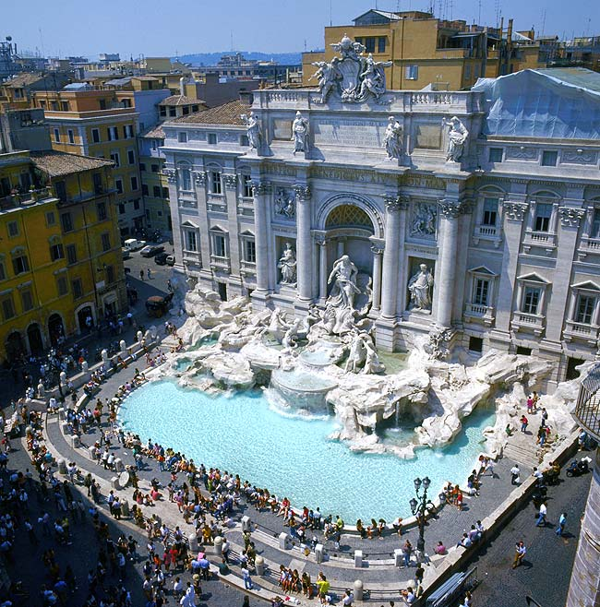
Італія. Економіко-географічне положення
Площа — 301,3 тис. км2. Населення — 58,1 млн осіб.
Унітарна республіка — 20 областей. Столиця — Рим.
Італія — одна із семи головних високорозвинутих країн світу. На політичній карті Європи вона займає вигідне географічне та геополітичне положення. Італія складається з трьох частин: материкової (понад ЗО % території країни), півострівної (50 %) та острівної (понад 17 %).
Середземноморське розміщення Італії і протяжний морський кордон (3/4 загальної довжини кордонів) досить позитивно впливають на її ЕГП. Сухопутні кордони на півночі Італії розмежовують її територію з Францією, Швейцарією, Австрією та Словенією. Через територію Італії проходять важливі сухопутні .шляхи від морського узбережжя до країн центральної частини Західної Європи. Усередині країни є дві держави-анклави: Ватикан і Сан-Марино.

Slide 17
Населення
Природний приріст населення в Італії із середини 1990-х рр. має від'ємні значення. Зараз він складає близько (-0,6) на 1000 осіб. Смертність — менше 10 на 1000 осіб, а середня тривалість життя — 79 років. Важливу роль у зміні кількості населення Італії постійно відігравала зовнішня міграція. Але в останні роки значна частина італійців повертається. Сальдо міграцій має додатні значення, які повністю компенсують втрати від природного приросту.
Національний склад населення відзначається однорідністю. 98 % громадян держави — італійці, які належать до романської мовної групи. Таку саму частку становлять християни-католики. У прикордонних із сусідніми державами районах проживають словенці, греки, албанці, французи.
Країна характеризується високою густотою населення (190 осіб на 1 км2). У середині країни є істотні регіональні відмінності у розміщенні населення. Значно густіше заселені північні розвинутіші райони Італії (200—1000 осіб на 1 км2). Водночас на півдні Італії та на островах густота населення коливається від 40 до 70 осіб на 1 км2. Це зумовлено постійними внутрішньодержавними міграціями населення, особливо у напрямі Південь—Північ. Причиною цього є значні відмінності у рівні життя та можливостях отримати роботу. Середній показник розміру ВНП на одну особу на півдні країни складає близько 60 % цього показника на півночі.
Питома вага міського населення оцінюється приблизно у 70 %. Найвищим рівень урбанізації в Італії є в межах Поданської. низовини. Найбільшими містами-мільйонерами є Рим, Мілан, Неаполь і Турин. На півдні країни переважає сільське населення. Там є досить великі за людністю села, які інколи називають сільськими містами. На півночі Італії, де переважає фермерська форма ведення сільського господарства, розвивається хутірська форма розселення населення. У горах переважають невеликі за людністю села.
Частка економічно активного населення є дещо зниженою, що частково пов'язано із процесами старіння нації. У структурі зайнятості переважає сфера послуг — 57 %, промисловість — 38 %, сільське господарство — 5 %. Серед країн, що входять до ЄС, Італія донедавна виступала як постачальник порівняно дешевої робочої сили для Франції та Німеччини. Кількість безробітних сягає щорічно понад 2 млн осіб (10 %).

Slide 18
Природні умови і ресурси
Італія небагата на мінеральні ресурси, незначні запаси окремих із них не забезпечують потреб національної економіки. З паливно-енергетичних ресурсів у країні є невеликі поклади вугілля та нафти, у північно-східній частині Італії є дещо більші родовища природного газу. Вони дозволяють Італії видобувати до 17 млрд м3 газу на рік і на 15 % задовольняти в ньому свої потреби.
Італія майже не має манганових, залізних і хромітових руд, унаслідок чого її чорна металургія працює на довізній сировині. У структурі мінеральних ресурсів виділяють запаси поліметалевих (перш за все свинцю, цинку) і ртутних руд (одні з найбільших у світі).
Із нерудних корисних копалин у надрах країни є великі запаси калійної та кухонної солі. Багата країна на будівельні матеріали, її запаси мармуру і граніту мають світове значення.
На водні ресурси Італія небагата. Річки невеликі і влітку маловодні. Найбільша річка — По, яка протікає на півночі та впадає в Адріатичне море. Оскільки більшість річок країни є гірськими, то вони мають значні потенційні гідроресурси. Особливо на них багаті річки, що беруть початок з Альп.
Лише 20 % території Італії покрита лісами, основні їх масиви розташовані на півночі країни. Дефіцит деревини обмежує можливості розвитку окремих галузей промисловості.
Італія, в цілому,— це гірська країна, більше 3/4 території якої займають гори, які мають виключне значення у формуванні клімату Італії, оскільки є природною перешкодою для проникнення вологих повітряних мас з півночі материка. Господарський розвиток країни ускладнює високий рівень сейсмічності території.
Рівнини та низовини розташовані на узбережжі Апеннінського півострова та на північному сході Італії, де в басейні річки По є найбільша італійська рівнина — Паданська. Низовини найбільше освоєні людиною і найбільше заселені.
Кліматичні ресурси Італії досить сприятливі для розвитку сільського господарства. На півночі клімат помірно континентальний, а південь Італії характеризується середземноморським субтропічним кліматом із сухим літом.
У цілому Італія бідна на сільськогосподарські угіддя та особливо на орні землі. На одну особу припадає близько 0,2 га ріллі. Значна кількість орних земель зрошується, що є необхідною умовою отримання високих урожаїв. Ґрунти в цілому досить родючі.
Гірський рельєф Апеннін та Альп з багатьма невеликими озерами вулканічного походження, лісові масиви, середземноморський тип клімату, узбережжя морів відіграють істотну роль у формуванні багатих рекреаційних ресурсів Італії. Другою важливою їх складовою є велика кількість історико-архітектурних пам'яток світового значення.

Slide 19
Загальні риси господарства
Італія — одна з постіндустріальних країн світу, член "великої сімки". На сьогоднішній день виробляє 3 % світового промислового виробництва і близько 4 % продукції сільського господарства. За загальним обсягом ВНП Італія посідає восьме місце у світі.
У структурі ВНП з 1980-х рр. спостерігається швидке зростання питомої ваги сфери послуг (67 %), частка промисловості складала 30 %, сільського господарства — лише 3 %. Серед країн ЄС в економіці Італії найвища роль державного сектора. Державі майже повністю належать енергетика, на 50 % — транспорт, на 30 % — гірничодобувна, на 45 % — металургійна промисловість, на 22 % — транспортне машинобудування. Однак у створенні ВНП переважає приватний сектор.
У структурі промисловості Італії провідне місце посідає машинобудування, яке дає понад ЗО % промислового виробництва і є найважливішою експортною галуззю країни. Друге місце належить хімічній-промисловості, дуже низька питома вага гірничовидобувної промисловості.

Slide 20
Промисловість
За останні роки відбулися певні зрушення в територіальній структурі промисловості, які є тенденцією до децентралізації промислових підприємств. В узбережних малих і середніх містах виросли підприємства, що орієнтуються на імпортну сировину. Зріс промисловий потенціал півдня Італії.
Паливна промисловість Італії практично повністю орієнтується на імпортну сировину. Власний видобуток нафти становить 4,5 млн т, а переробка близько 200 млн т, що робить її одним із найбільших імпортерів нафти. Цим обумовлене розміщення нафтопереробних підприємств у портових містах.
Природного газу видобувають в Італії близько 17 млрд м3 на рік, а споживають близько 100 млрд м3. Значну кількість газу Італія отримує з Росії, Нідерландів та Алжиру (по газопроводу, який прокладений по дну Середземного моря). В енергетичному балансі Італії переважає нафта (понад 70 %).
Вугілля транспортується переважно з Німеччини залізничним транспортом. Найбільше воно використовується як паливо у металургії.
Основна частка виробництва електроенергії (близько 80 %) припадає на теплові електростанції, решта — ГЕС. Атомні електростанції після Чорнобильської катастрофи,'згідно з волевиявленням всенародного референдуму, в Італії було закрито. ТЕС, в основному, розміщені у портових містах, біля великих нафтопереробних заводів, або у великих промислових центрах, а ГЕС на річках, що беруть початок в Альпах.
Чорна металургія орієнтується виключно на імпортну залізну та манганову руду, коксівне вугілля, а тому основні її центри — портові міста. Центрами переробної металургії є Турин, Мілан, Венеція, а електрометалургії — Больцано, Брешія (центри виробництва дешевої гідроелектроенергії).
На власній і частково на імпортованій сировині розвивається кольорова металургія. Вона представлена виплавкою алюмінію, цинку, свинцю, ртуті. Підприємства зосереджені у районах розміщення теплових і гідравлічних електростанцій.

Slide 21
У машинобудівній галузі переважає автомобільна промисловість. У галузі автомобілебудування монополістом є концерн "ФІАТ", основні підприємства якого розташовані в Турині.
Машинобудування Італії спеціалізується також на виробництві мотоциклів, мопедів, велосипедів, суднобудуванні (Генуя, Трієст, Ліворно, Торанто), авіаційному машинобудуванні (Турин, Неаполь). Світове значення має електротехнічна промисловість Італії і особливо виробництво холодильників і пральних машин — відповідно 8% і 12,5 % світового виробництва цих товарів. Електронна промисловість зосереджена у містах Півдня. В області Ломбардія, адміністративним центром якої є Мілан, розміщені всесвітньо відомі заводи конторського обладнання.
Хімічна промисловість також є експортною галуззю Італії. Вона спеціалізується, перш за все, на виробництві полімерів і синтетичних волокон. Для підприємств північного сходу основною сировиною є продукти нафтопереробки. На Півдні Італії підприємства спеціалізуються на хімії органічного синтезу, виробництві мінеральних добрив з власної та довіз-1 ної (фосфорити з Марокко) сировини.
На імпортних лісоматеріалах розвивається деревообробна промисловість, зокрема меблеве виробництво.
У структурі легкої промисловості провідна роль належить текстильній, швейній та взуттєвій галузям. В Італії виробляється майже 16 % світового обсягу випуску вовняних тканин — друге місце після Китаю. Найбільше сконцентрована галузь у містах Північного Заходу. Там розміщені й найбільші підприємства швейної і взуттєвої галузей, які працюють в основному на власній і частково імпортній сировині. За виробництвом та експортом взуття Італія посідає одне з провідних місць у світі.
Виноробство і макаронна промисловість Італії посідають одне з провідних місць у світі.

Slide 22
Сільське господарство
Італія належить до країн, що мають високопродуктивний агропромисловий комплекс. Країна забезпечує свої потреби у продовольстві за рахунок власного виробництва на 75 %. У сільському господарстві дуже поширеною є орендна форма господарювання. На півдні Італії так званий "земельний голод" призвів до масової міграції сільського населення у промислові райони півночі.
У структурі сільського господарства провідна роль належить рослинництву, яке виробляє понад 60 % вартості товарної продукції. На півночі країни, особливо в Паданській низовині, ґрунтово-кліматичні умови більш сприятливі для його розвитку. Тут споруджено потужні зрошувальні системи (2/3 мережі), втричі більше вноситься мінеральних добрив. Інтенсивність землеробства на півдні стримується багатоукладністю сільського господарства.
Основою зернового господарства (другої за значенням в Італії галузі рослинництва) є пшениця, в основному, твердих сортів. Вирощують також кукурудзу, а на поливних землях — рис (одне з провідних місць серед європейських країн).
Із технічних культур в Італії вирощують багато цукрового буряку. Країна посідає перші місця у світі за збором тютюну і апельсинів.
Однак провідне місце в структурі рослинництва займає овочівництво і виноградарство. Овочі здебільшого вирощують на півночі. Важливим є вирощування цитрусових, яблук, маслин.
Тваринництво у державі не набуло значного розвитку і не задовольняє навіть потреб власного населення. Воно спеціалізується на виробництві молока та м'яса, але в цілому має певні відмінності на території країни. Північ Італії виділяється молочним скотарством та свинарством. Центральна Італія — м'ясним скотарством, острови Сицилія та Сардинія — вівчарством.

Slide 23
Транспорт
Географічне положення Італії, конфігурація території, різний економічний розвиток та спеціалізація окремих регіонів зумовили формування густої транспортної мережі, яка забезпечує інтенсивне переміщення вантажів і пасажирів. За якістю і густотою сухопутних транспортних шляхів вона посідає провідне місце у світі.
Серед усіх видів транспорту, визначальна роль у вантажообігу, перш за все у внутрішніх перевезеннях, належить залізничному. Протяжність колій сягає близько 20 тис. км, із яких 12 тис. км електрифіковані. Найбільшим залізничним вузлом є Мілан. Центральною залізничною магістраллю є лінія Мілан — Болонья — Флоренція — Рим. Паралельно з нею збудована одна з найкращих автострад Європи — "Сонце". У цілому довжина автомобільних шляхів з твердим покриттям становить понад 650 км,' що у 2,5 разу більше, ніж у Китаї, або у 4 рази більше, ніж в Україні.
Із портів Генуї, Венеції, Трієста прокладені великі трубопроводи до Німеччини, Швейцарії, Австрії для перекачування нафти та газу.
Найбільше значення у зовнішніх зв'язках має морський та авіаційний види транспорту. Зокрема морський посідає друге місце за вантажообігом. Морські порти Генуя, Венеція, Трієст забезпечують експортно-імпортні перевезення не тільки Італії, але й Німеччини, Швейцарії, Австрії та дунайських країн.

Slide 24
Зовнішньоекономічні зв'язки
У міжнародному поділі праці Італія спеціалізується на виробництві машин та устаткування (легкових автомобілів, деяких видів верстатів, устаткування для паперової, харчової, поліграфічної галузей промисловості, холодильників, пральних машин, виробів електронної та електротехнічної галузей промисловості). Експортує Італія також продукцію текстильної, швейної та взуттєвої промисловості (одне з перших місць у світі), а також овочівництва, виноробства, виноградарства, цитрусові та інші фрукти.
Обсяг імпорту перевищує обсяг експорту. У структурі імпорту переважають сировина та матеріали: нафта, вугілля, руди чорних і кольорових металів, лісоматеріали, вовна, бавовна, продукти харчування. Машини та устаткування становлять у ній лише 20 %. Великі доходи отримує Італія від міжнародних послуг — туризму, фрахту морських суден, транзиту міжнародних вантажів різними видами транспорту. Щороку Італію відвідує понад 50 млн туристів.
Основними Торговими партнерами Італії є країни Європейського Союзу, на які припадає майже 60 % експорту та імпорту. Серед окремих держав найтісніші торговельні зв'язки Італія має з Німеччиною, Францією та США.

Slide 25
Франція. Економіко-географічне положення
Площа — 544 тис. км2. Населення — 60,7 млн осіб. Унітарна республіка — 22 регіони, які поділені на 92 департаменти, чотири заморські департаменти — Гваделупа, Гвіана, Мартініка, Реюньон, чотири заморські території, 2 особливі територіальні одиниці. Столиця — Париж.
Франція — друга за площею (після України) європейська держава, яка займає крайній захід Західної Європи. Вона має широкий вихід до Атлантичного океану та його морів (Середземного та Північного). Сухопутні кордони розділяють її на північному сході і сході з Бельгією, Люксембургом, Німеччиною, Швейцарією, Італією, Монако, а на півдні — з Іспанією та Андоррою. Разом із сусідніми країнами, що входять до ЄС, Франція утворює єдиний Європейський простір.
Через територію держави проходять залізничні й автомобільні шляхи, що з'єднують країни Європи з важливими портами Атлантики. Підводний тунель через Ла-Манш з'єднує Францію з Великою Британією.

Slide 26
Населення
За кількістю населення Франція посідає трете місце серед європейських країн. Тривалий час природний приріст населення в країні, завдяки демографічній політиці уряду, став дещо вищим, ніж в інших розвинутих державах Європи. Середня тривалість життя французів — 79 років (83— жінки, 75— чоловіки). Останніми роками у Франції кількість населення збільшується, завдяки імміграції населення з колишніх колоній, країн Східної Європи і Північної Африки, Італії та Туреччини.
Франція однонаціональна держава. Близько 85 % населення становлять французи, які належать до романської мовної групи індоєвропейської мовної сім'ї. Найчисленніші національні'меншини — корсиканці, баски, ельзасці, бретонці, фламандці та вихідці з країн Північної й Західної Африки. Більшість віруючих складають християни-католики.
Розміщене населення нерівномірно. Середня його густота — близько 120 осіб на 1 км2. У промислово розвинутих районах вона сягає до 300 осіб на 1 км2, тоді як у горах густота становить 20—ЗО осіб на 1 км2. 73 % населення — це міські жителі, які в основному проживають у 50 міських агломераціях країни (понад 60% населення країни). Близько 1/5 жителів Франції (10,3 млн осіб) проживає в Паризькій агломерації. Центрами великих агломерацій є Ліон, Марсель, Лілль, які вже мають понад мільйон жителів.'Сільське населення переважно живе в невеликих населених пунктах і хуторах.
У структурі зайнятості переважає сфера послуг (71 %), у промисловості — близько 25 %, у сільському господарстві — 4 % економічно активного населення.
Досить високий рівень безробіття (майже 10%).

Slide 27
Природні умови і ресурси
Тепер недостатньо забезпечена мінеральними ресурсами для розвитку промисловості і залежить від імпорту сировини та енергоносіїв.
Запаси вугілля, нафти, природного газу та руд кольорових металів незначні. Найбільші вугільні басейни — Лільський та Центрального масиву.
У той же час Франція посідає перше місце в Європі за запасами уранових руд.
Поклади залізних руд у Франції найбільші серед країн Західної Європи. На півдні держави є великі родовища бокситів, в Ельзасі — калійної солі, в Лотарингії — кухонної солі. Вона досить багата на будівельну сировину.
Країна забезпечена прісними водами, має значні запаси гідроенергетичних ресурсів альпійських річок, морських припливів.
Ліси займають 25% території Франції. За рахунок власних ресурсів вона не тільки забезпечує себе деревиною, а й навіть експортує її.
Північна і центральна частина Франції — рівнинна, південна і південно-західна — гірська (старі гори Центрального масиву та молоді високі хребти Піренеїв та Альп).
У країні переважають два типи клімату — морський та перехідний від морського до помірно континентального, а на південному узбережжі та а Корсика — субтропічний середземноморський.
Ґрунти переважають карбонатні, бурі лісові, чорноземи. Тобто країна багата на земельні ресурси для розвитку сільського господарства.
Практично вся територія Франції комфортна для проживання людей, а південне узбережжя — важливий рекреаційний район світу. Крім морських узбереж, важливими рекреаційними регіонами є Альпи та Піренеї. Франція зберегла багату культурну спадщину, яка приваблює мільйони туристів до Парижа, Страсбурга, Бордо, Ґренобля, Ніцци та інших міст.

Slide 28
Загальні риси господарства
Особливістю національного господарського комплексу Франції є значна частка у ньому державного сектора. На державних підприємствах працює 25 % зайнятого населення. Державні монополії контролюють 25 % промислового виробництва. Велику роль у розвитку економіки країни відіграють іноземні монополії.
Франція — високорозвинута постіндустріальна країна з потужним агропромисловим комплексом. Однак у структурі ВНП питома вага, промислової продукції в декілька разів перевищує частку продукції аграрного сектора.

Slide 29
Промисловість
Характерною тенденцією розвитку промисловості Франції в останні роки є високі темпи розвитку галузей, що визначають НТП. Для цього країна має висококваліфіковані кадри, транспортні комунікації, нове технологічне устаткування. Значну роль відіграють галузі, що переробляють сільськогосподарську продукцію.
Оскільки власними енергоресурсами Франція забезпечує менше половини власних потреб, паливна промисловість орієнтується, в основному, на імпортну сировину. Частка видобутого кам'яного вугілля в енергобалансі країни становить приблизно 9 %. На нафтопереробних заводах переробляється близько 60 млн т сирої нафти. Нафта надходить із країн Перської затоки та Північної Африки, природний газ з Алжиру.
Особливо розвинута атомна електроенергетика, за рівнем розвитку якої Франція посідає друге місце у світі після США, а за часткою виробленої енергії на АЕС (понад 85 %) — перше місце у світі. Працюють атомні електростанції в основному на власному урані, видобуток якого становить близько 1,5 % світового.
Чорна металургія у Лотарингії, де розташовані старі заводи, перебуває у стані депресії. Зараз вона у країні майже повністю орієнтується на імпортну сировину та паливо, а тому підприємства цієї галузі тяжіють до морських портів-та районів виробництва дешевої гідроелектроенергії. Країна має розвинуту кольорову металургію, особливо алюмінієву і свинцево-цинкову. Перша орієнтується на власну сировину — боксити (південь Франції). За виробництвом свинцю країна посідає п'яте місце у світі.

Slide 30
Машинобудування — провідна галузь промисловості країни. Франція славиться на світовому ринку як виробник конкурентоспроможної продукції, особливо тепловозів, електровозів та електронних виробів, побутових електроприладів. Особливо виділяється автомобілебудування. За виробництвом легкових автомобілів Франція посідає п'яте місце у світі. Країна є лідером у виготовленні надшвидкісних транспортних поїздів. За випуском телевізорів вона входить у першу десятку серед країн світу.
У Франції великого значення набула авіакосмічна промисловість. Країна третьою у світі запустила в космос власний штучний супутник Землі. Є власний космодром. Важлива галузь — суднобудування, яка останнім часом перебуває у стані депресії.
Більшість машинобудівних підприємств зосереджено у районі Великого Парижа, Ліоні, Марселі, промислових центрах півночі країни.
Високого ступеня розвитку досягла хімічна промисловість, особливо такі її галузі, як хімія органічного синтезу, основна хімія. Вони спеціалізуються на виробництві полімерів, синтетичних волокон, мінеральних добрив, гуми, пластмас, парфумерії, медикаментів, каустичної соди (п'яте місце у світі). Підприємства хімічної промисловості орієнтуються на сировину (Лотарингія, Ельзас), дешеву електроенергію; основна хімія зосереджується у центрах нафтопереробки.
Серед галузей легкої промисловості у Франції провідними є швейна і текстильна. За виробництвом тканин країна посідає третє місце в Європі. Підприємства текстильної промисловості розміщені в більшості великих і середніх міст країни.
Серед галузей харчової промисловості важливе значення має виноробна, яка зосереджена у Східних та Південно-Західному регіонах. Франція є найбільшим виробником в Європі вершкового масла, сира, м'яса.

Slide 31
Сільське господарство
Сільське господарство Франції за загальним обсягом виробництва сільськогосподарської продукції посідає перше місце серед європейських країн, а у світі поступається тільки США та Канаді. Більшу частку її виробляють дрібні господарства (до 20 га землі). Однак в умовах посилення конкуренції з боку країн ЄС все більшого значення набувають великі господарства, що користуються підтримкою держави.
У структурі сільського господарства переважає тваринництво. У землеробстві провідним є зернове господарство. Пшениця займає 1/4 орних земель, а її врожайність'сягає 60 ц з 1 га. Щорічний збір пшениці становить . близько 40 млн т (четверте місце у світі), а всіх зернових — 60 млн т. З інших культур важливе значення мають кукурудза, ячмінь. Основні райони вирощування пшениці — північний схід Франції, кукурудзи та пшениці — південний захід. Серед технічних культур у північній частині виділяється цукровий буряк, а у південній — соняшник. В окремих районах вирощують льон, рис, картоплю, хміль, тютюн, квіти, оливкові. Серед фруктових переважають яблуневі сади, особливо на північному заході. Франція має високий рівень розвитку виноградарства та овочівництва. За обсягами виробництва винограду вона поступається у світі тільки Італії.
Провідними галузями тваринництва Франції є скотарство м'ясо-молочно-го напрямку, свинарство і вівчарство. Зосереджене воно переважно у Західному та Центральному районах. Високим рівнем інтенсивності характеризується тваринництво Північного та Паризького районів. Рибальство є галуззю спеціалізації районів, що розмішуються уздовж атлантичного узбережжя.

Slide 32
Транспорт
Транспортний комплекс Франції є одним із найрозвинутіших в Європі. Залізничний транспорт посідає друге місце за вантажообігом, хоча його значення останнім часом зменшується. Протяжність залізничних колій — понад ЗО тис. км, половина з них електрифікована. 4
Провідну роль відіграє автомобільний транспорт, який здійснює перевезення більшої частини пасажирів та вантажів. Країна забезпечена густою мережею автомобільних шляхів високої якості.' їхня протяжність найдовша в Європі — близько 900 тис. км.
У країні є багато трубопроводів, які простягаються від морських портів до Парижа і Страсбурга. Водні шляхи Франції мають протяжність майже 7 тис. км.
Морський транспорт відіграє провідну роль у зовнішній торгівлі Франції, є важливим у каботажних перевезеннях.
Авіаційний транспорт щорічно перевозить понад ЗО млн пасажирів. Найбільшим центром авіаперевезень є Париж.

Slide 33
Зовнішньоекономічні зв'язки
Однією з найважливіших форм економічних зв'язків Франції із зарубіжними країнами є вивіз капіталу, який помітно перевищує іноземні вкладення капіталів (США, країни ЄС). За рівнем зовнішнього товарообігу Франція теж є одним зі світових лідерів.
В експорті країни переважає готова продукція промисловості та сільського господарства, а саме: устаткування, автомобілі, хімічні вироби, споживчі товари. За експортом продукції хімічної промисловості Франція посідає третє місце у світі, а зернових культур — друге, поступаючись лише США.
В імпорті переважає промислова сировина, устаткування для різних галузей, автомобілі, паливно-енергетичні ресурси.
Приблизно 2/3 зовнішньої торгівлі Франції припадає на країни Європейського Союзу. Значні надходження держава має від міжнародного туризму, а також транспортних та інших послуг.

Slide 34
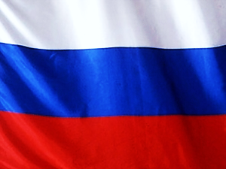
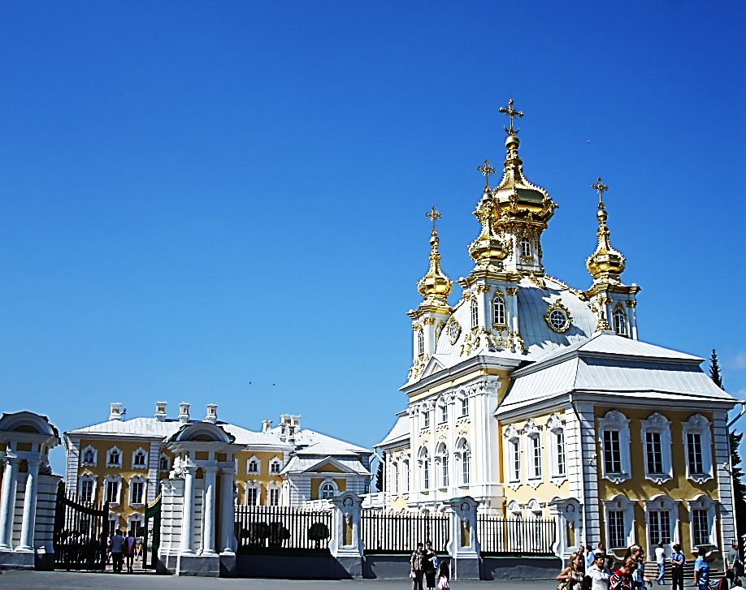
Росія. Економіко-географічне положення
Площа 17,1 млн км2 — найбільша країна світу. Населення — 142,8 млн осіб.
Офіційна назва — Російська Федерація. Федеративна республіка — 49 областей, два міста федерального значення і 36 автономних утворень різного статусу. Столиця — Москва.
Росія — це Євроазіатська держава, 1/4 якої розташована в Східній Європі і 3/4 у Північній або Північно-Східній Азії. Протяжність території із заходу на схід — більш як 9 тис. км, а з півночі на південь — майже 4 тис. км.
Росія омивається водами трьох океанів (2/3 довжини державних кордонів є морськими). Однак країні не вистачає вигідних портів, особливо в європейській частині, тому значна частина зовнішньої торгівлі Росії здійснюється транзитом через територію сусідніх держав, зокрема України.
Її частини розташовані відносно недалеко від основних економічних районів світу: європейська — до країни ЄС, азіатська — до Японії, Китаю та США. Країна володіє унікальним для Євразії комунікаційним потенціалом. Сухопутними кордонами вона межує з 11 країнами Європи та Азії. Наземними транспортними шляхами Росія зв'язана з багатьма державами материка, з якими підтримує активні економічні та політичні стосунки.

Slide 35
Населення
Із 1960-х рр. народжуваність у Росії значними темпами знижувалася. З 1991 р. почався процес депопуляції. Коефіцієнт народжуваності на початок XXI ст. становив 10,4 на 1000 осіб, а смертності — 16 на 1000 осіб. Середня тривалість життя знизилася до 65,3 року, а дитяча смертність віком до року становить близько 5,3 на 1000 народжених. Частка жінок, середня тривалість життя яких майже 2,3 року, близько 54 % від усієї кількості населення. Така демографічна ситуація обумовлена дією цілої низки соціально-демографічних чинників. Зовнішня міграція у Росії має поки що незначне додатне сальдо (+0,7 %), а тому більше впливає на національний склад населення, ніж на динаміку зміни його кількості.
У Росії проживає понад 100 націй, народів і народностей. Частка росіян у загальній кількості населення становить 81,5%. Вони становлять більшість практично у всіх (окрім Татарстану, Чечні та Північної Осетії, де росіяни складають близько 40 % населення) автономних утвореннях (республіках, краях, областях, округах), які виділені за національною ознакою.
Українців у Росії проживає близько 4 млн осіб (найбільша українська діаспора у світі). Вони є другою за кількістю після татар (понад 6 млн жителів) національною меншиною в державі.
Середня густота населення держави становить 8,3 особи на 1 км2. Основна його кількість (79 %.) проживає у європейській частині. Середня густота населення тут відповідно становить майже 27 осіб на 1км2, а в азіатській — менше 3 осіб на 1 км .
Внутрішні міграційні процеси значно впливають на розміщення населення як в азіатській, так і європейській частинах Росії. Так, вони спричинили майже обезлюднення сільських місцевостей у Нечорноземній зоні Російської Федерації (центральні регіони європейської частини держави). Водночас саме тут характерні найбільші темпи урбанізації. Великі міські агломерації зосереджують понад 1/3 населення, серед них особливо виділяються Московська, Санкт-Петербурзька, Нижньоновгородська, Єкате-ринбурзька, Челябінська. Середній рівень урбанізації в Росії становить 73 %. Найбільший він у північно-західному регіоні.
Забезпечення потреб господарства трудовими-ресурсами є також неоднаковим у різних регіонах Росії. Частка населення працездатного віку зростає вищими темпами на Далекому Сході, у Східному Сибіру, на Північному Кавказі, а у Центральній Росії та на Уралі — вона зменшується.

Slide 36
Природні умови і ресурси
Росія багата на запаси мінеральних ресурсів, які здебільшого концентруються у східній (азіатській) частині держави. Поклади вугілля (одні з найбільших у світі), залягають в межиріччі Єнісею і Лени (Тунгуський і Ленський басейни) і на півдні Західного Сибіру (Кузнецький басейн — найбільший у світі за запасами коксівного вугілля). В європейській частині запаси вугілля значно менші (східна частина Донбасу, Печорський кам'яновугільний та Підмосковний буровугільний басейни).
Провідні позиції у світі Росія займає за запасами природного газу (36 % світових запасів — перше місце) та нафти (5 % світових запасів — восьме місце). Найбільші родовища цих видів палива сконцентровані у Західному Сибіру. Має вона також великі запаси уранових руд.
Найбільші поклади залізних руд зосереджені у межах Курської магнітної аномалії, на Кольському півострові і південному заході азіатської частини Росії. Великі запаси руд різноманітних кольорових металів є на Уралі, а окрім того, нікелевих і мідних — на Кольському півострові та півночі Середнього Сибіру, свинцево-цинкових та олов'яних — на півдні Сибіру і Далекому Сході, алюмінієвих — на північному заході європейської частини, золота — у басейнах Лени та Амуру.

Slide 37
Росія має значну сировинну базу для розвитку основної хімії, зокрема великі поклади калійних і кам'яної солей у Приураллі (в районі Солікамська та Березняків), апатитів — на Кольському півострові і фосфоритів на північному заході та в центрі європейської частини.
За запасами прісних вод Росія посідає одне з провідних місць у світі. Недоліком є розміщення водних ресурсів переважно у слабонаселених і слабоосвоєних східних районах (Сибір). Значні водні ресурси мають північні райони європейської частини Росії. Там зосереджені великі запаси гідроресурсів.
Середня лісистість території Росії сягає до 40 %, а в Сибіру і на Далекому Сході — до 50 %. У межах держави концентрується 53 % хвойних лісів світу. Основні лісові масиви зосереджені у північноєвропейській частині Росії, Сибіру та на Далекому Сході.
Більшість європейської частини держави та західну частину Сибіру займають рівнини. Основна територія держави розміщена в межах помірного, а північні райони — субарктичного та арктичного кліматичних поясів. Однак помірний клімат у європейській частині є помірно континентальним, а у районах Середнього Сибіру стає різко континентальним з порівняно спекотним літом і дуже холодною (середні температури січня становлять -35°...-45 °С), малосніжною зимою. Тому там далеко на південь простягається область поширення вічної мерзлоти.
На південний захід від величезної за площею лісової зони розміщені зони лісостепу та степу. У Прикаспійській низовині сформувалися напівпустелі.
Отже, ґрунтово-кліматичні умови більшості території Росії не зовсім сприятливі для розвитку високопродуктивного сільського господарства.
Приблизно 600 млн га (40 %) земель Росії використовуються сільськогосподарськими підприємствами і господарствами, але з них лише трохи більше третини становлять сільськогосподарські угіддя. Орні землі займають 7 % загальної площі держави і за розмірами поступаються тільки США та Індії. Концентруються орні землі, в основному, в зонах степу та лісостепу, на півдні лісової зони.
Унікальні природні ландшафти Сибіру є передумовою для розвитку екологічного і спортивного туризму. В європейській частині країни розташовані Причорноморсько-Кавказький (Сочі, Анапа, Геленджик та ін.) і Північнокавказький рекреаційні райони (Кисловодськ, П'ятигорськ, Мінеральні Води та ін.). Туристів приваблюють архітектурні ансамблі Санкт-Петербурга, Москви та міст "Золотого кільця Росії".

Slide 38
Загальні риси господарства
З середини 1980-х рр. в Росії відбувалося постійне зниження темпів економічного росту. Обсяг (ВНП) скоротився більше ніж на 30 %. Частка Росії у світовій економіці знизилася з 6,4 % у 1985 р. до 2,3 % у 2002 р. За ВВП на одну особу (11 100 дол. США на одну особу у 2005 р.) вона ще поступається багатьом постсоціалістичним країнам. Нафта, природний газ, метали і деревина становлять близько 80 % російського експорту, що ставить економічне зростання в залежність від коливань світових цін на сировину.
У структурі господарства переважає промисловість, особливо важка, та експортні галузі (видобуток нафти і газу, металургія, хімічна, лісова, деревообробна і целюлозно-паперова).
Помітно вплинули на промисловість Росії зміни у її територіальній структурі, які обумовлені тим, що будівництво нових підприємств здійснювалося переважно у східних малоосвоєних районах.

Slide 39
Промисловість
Паливна промисловість займається видобутком усіх видів мінерального палива, серед яких 2/3 становить нафта і природний газ.
Найбільше вугілля видобувають у Кузнецькому та Печорському басейнах, а для потреб регіонів — у Підмосковному, Кансько-Ачинському, Іркутському. До 40 % вугілля видобувають відкритим способом.
Нафту і газ видобувають у Західносибірському та Волго-Уральсько-му нафтогазоносних басейнах, на Північному Кавказі, Європейській Півночі, острові Сахалін.
Найбільші центри переробки нафти (Ярославль, Кіриші, Уфа, Омськ та ін.) значною мірою орієнтуються на райони споживання нафтопродуктів. Сировина доставляється до них розгалуженою системою нафтопроводів.
У Росії діє понад 1000 електрогенеруючих підприємств. Потужність усіх електростанцій становить близько 200 млн кВт. Близько 70 % електроенергії виробляють теплові станції, які орієнтуються як на споживача у центральних районах Європейської частини Росії, на Уралі, так і на паливо (у районах видобутку палива). Атомні електростанції, які сконцентровані переважно у європейській частині Росії, дають понад 12 % електроенергії.
Близько 20 % виробництва електроенергії в Росії продукують ГЕС. Основу гідроенергетики становить Волго-Камський каскад ГЕС, а в азіатській частині Росії — Ангаро-Єнісейський каскад.
Металургійний комплекс зосереджений на Уралі (Магнітогорськ, Нижній Тагіл), у Центрі (Липецьк, Тула, Череповець, Старий Оскол) і Західному Сибіру (Кузнецьк). Урал використовує головним чином довізну (із Казахстану) залізорудну сировину. Металургійні заводи Центру використовують залізну руду Курської магнітної аномалії.
Кольорова металургія важких металів орієнтується, в основному, на сировину і представлена нікелевими заводами на Уралі (Мончегорськ, Орськ), у Східному Сибіру (Норильськ), підприємствами з виплавки міді на Уралі (Красноуральськ, Ревда, Мідногорськ), свинцю і Цинку — на Північному Кавказі (Владикавказ), цинку (Челябінськ, Бєлово), олова (Новосибірськ). Алюміній виплавляють у районах виробництва дешевої електроенергії — Волхов, Кандалакша, Волгоград, Красноярськ, Братськ, Абакан. Значну роль відіграє видобуток золота й алмазів у Східному Сибіру і на Далекому Сході.

Slide 40
Серед галузей машинобудування в Росії добре розвинуте автомобілебудування (виробництво автобусів, вантажних і легкових автомобілів). Основними центрами є Москва, Нижній Новгород, Павлово, Тольятті, Набережні Човни, Міас та ін. Росія є однією з провідних авіабудівних держав світу. Центрами авіабудування є Нижній Новгород, Ростов, Саратов, Самара, Казань.
Сільськогосподарське машинобудування охоплює виробництво зернозбиральних комбайнів (Ростов-на-Дону, Таганрог, Омськ, Красноярськ) та іншої техніки. За виробництвом верстатів Росія посідає одне із провідних місць у світі.
Росія має сприятливі передумови для розвитку багатьох галузей хімічної промисловості, як основної або неорганічної, так і органічної хімії.
Росія посідає провідне місце з виробництва мінеральних добрив, перш за все фосфорних та азотних із власної сировини. Виробництво калійних добрив орієнтується виключно на сировину і розміщене на Уралі (Солікамськ і Березняки).
Хімія органічного синтезу в Росії охоплює виробництво хімічних волокон, синтетичного каучуку, а з нього гуми, гумових виробів, шин, пластмасових виробів, полімерних матеріалів.
Одним із найстаріших у структурі промисловості Росії є лісовиробни-чий комплекс. Росія разом із США посідають провідні місця у світі за заготівлею лісу. У теперішній час деревообробна промисловість добре розвинута на Уралі, півночі європейської частини, почала розвиватись на півдні Сибіру і Далекого Сходу. Там формуються великі лісопромислові комплекси, в яких задіяна повна переробка сировини та її відходів.
Легка промисловість — це традиційно важлива галузь промисловості Росії. Однак останнім часом, обсяги виробництва у цій галузі суттєво знизилися. Провідною галуззю легкої промисловості є текстильна, а в структурі текстильної промисловості — бавовняна, вовняна, шовкова і лляна. Розвинуті також трикотажна, швейна, галантерейна і шкіряно-взуттєваґ промисловості, які концентруються в найбільших містах Росії — Москві, Санкт-Петербурзі та ін.

Slide 41
Сільське господарство
У Росії воно має різноманітну спеціалізацію. Провідною галуззю землеробства є вирощування зернових культур. Під пшеницею, житом, ячменем, вівсом, кукурудзою та іншими культурами зайнято близько 2/3 посівних площ. Головні зернові райони — басейни Дону, Кубані, Поволжя, Південний Урал, південь Західного Сибіру. На Північному Кавказі, у Нижньому Поволжі, Приморському краї є посіви рису.
Серед посівів технічних культур найбільше значення мають цукровий буряк, соняшник, льон і соя. Основні райони вирощування цукрового буряку— південь європейської частини Росії. Тут та на Поволжі зосереджені найбільші посіви соняшнику. У зоні мішаних лісів європейської частини основною технічною культурою є льон. У Приморському краї на Далекому Сході вирощують сою.
Основні райони вирощування картоплі майже збігаються з районами вирощування льону. До них належить також Урал. Повсюдно розвивається овочівництво, особливо біля великих міст. Великі площі зайняті під баштанні культури у Поволжі та на Північному Кавказі.
У розведенні великої рогатої худоби за поголів'ям стада виділяється Поволжя, Центр, Західний Сибір, Урал, Північний Кавказ. Біля великих міст та промислових центрів розвивається молочне тваринництво. Райони картоплярства виділяються свинарством, а Північний Кавказ, Поволжя і Східний Сибір — вівчарством. Північ Росії — головний район розведення північних оленів.

Slide 42
Транспорт
Транспортна система Росії охоплює всі види транспорту і відіграє важливу роль у розвитку економіки і територіальної організації цієї найбільшої держави світу.
Найважливіше значення має залізничний транспорт, який переважає у здійсненні внутрішньодержавних перевезень вантажів і пасажирів. Загальна протяжність залізниць Росії є однією із найбільших у світі і становить близько 100 тис. км. Переважна більшість важливих залізниць держави бере початок в Москві, яка вважається одним із найбільших у світі залізничних вузлів. На півдні Далекого Сходу з Метою розвантаження Транссибірської залізничної магістралі, яка простягається від Москви до Владивостока (порт на Тихоокеанському узбережжі) збудована Байкало-Амурська магістраль. За вантажообігом залізничний транспорт Росії посідає провідне місце.
Автомобільний транспорт відіграє важливу роль у внутрішніх перевезеннях. Важливі автомагістралі Росії: Москва — Санкт-Петербург, Москва — Нижній Новгород — Казань, Москва — Самара.
Швидко зростає значення трубопроводного транспорту. Збудовано ряд нафто- та газопроводів із Західного Сибіру до Центральної Росії та Європи.
Морський транспорт Росії забезпечує значну частину зовнішньоторговельних перевезень. Найважливіші порти Росії: Санкт-Петербург, Новоросійськ, Калінінград, Мурманськ, Архангельськ, Владивосток. Недоліком є те, що багато портів замерзають або дуже віддалені від розвинених районів Росії.
Майже 400 тис. км річок Росії є судноплавними і використовуються як для роботи річкового транспорту, так і попутно для сплаву лісу. Важливе значення мають збудовані Біломоро-Балтійський, Волго-Донський та інші канали. Недоліком є їх сезонна обмеженість.
Значного розвитку набув повітряний транспорт, особливо щодо перевезення пасажирів. Усі великі міста Росії мають аеропорти.
Росія має дуже великий обсяг зовнішньої торгівлі — 339,9 млрд доларів (2005 р.). Особливістю її зовнішньої торгівлі є велике позитивне сальдо зовнішньої торгівлі — 142,9 млрд дол. (2005 р.). Це пояснюється тим, що Росія виступає, головним чином, як постачальник сировини (нафти, природного газу, різноманітних руд та їхніх концентратів) для високорозвинутих постіндустріальних країн. Для країн, що розвиваються, вона постачає промислові товари і зброю (другий у світі експортер зброї).
Росія постачає на світовий ринок нафту, природний газ, кам'яне вугілля, апатити, ліс, пиломатеріали, алюміній, устаткування для текстильної, лісової, целюлозно-паперової та деревообробної, хімічної галузей промисловості, легкові автомобілі, металорізальні верстати, парові котли, доменне та сталеплавильне устаткування, екскаватори.
У структурі імпорту країни переважає продукція машинобудування (морські судна., тепловози, електровози, вагони, верстати підвищеної точності), природний каучук, бавовна, какао, кава, цитрусові, зерно, м'ясо, олія та ін.
Велику роль у зовнішньоекономічних зв'язках з Росією відіграють пострадянські держави — Україна, Казахстан, Білорусь, Узбекистан та ін.

Slide 43
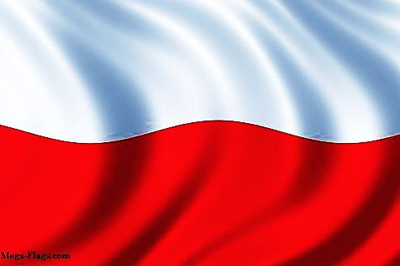
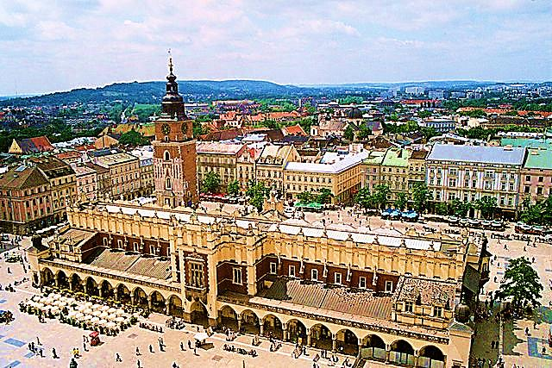
Польща. Економіко-географічне положення
Площа — 312,6 тис. км2. Населення — 38,5 млн осіб.
Унітарна республіка — 16 воєводств. Столиця — Варшава.
Польща — країна Центральної Європи, яка має досить вигідне ЕГП. Основні переваги — це широкий вихід до узбережжя Балтійського моря, сусідство з державою "великої сімки" Німеччиною, країнами-чденами Євросоюзу (Словаччиною, .Чехією та Литвою). Польща має на сході сухопутний кордон із Росією (Калінінградська обл.), Білоруссю та Україною, з якими має тісні економічні і політичні зв'язки. Через територію Польщі проходять міжнародного значення залізниці, автомагістралі, нафто- і газопроводи, які з'єднують Східну Європу із Західною. Ця обставина сприяла розвитку розгалуженої власної транспортної системи в Польщі, наданню транспортних послуг сусіднім країнам.

Slide 44
Населення
Польща належить до групи країн, які зазнали величезних втрат населення у Другій світовій війні (7 млн осіб або 15 % його загальної кількості). Сучасна демографічна ситуація характеризується незначним додатним (3—5 на 1000 осіб) приростом населення. Тобто Польща належить до країн першого тилу відтворення: низька народжуваність і низька смертність. Середня тривалість життя — 72 роки. Державна демографічна політика Польщі спрямована на підтримку багатодітних сімей, збільшення народжуваності.
Поляки, які належать до слов'янської мовної групи, складають тут 98 % від усього населення держави. Серед національних меншин значну частку становлять українці! що проживають, здебільшого, у південно-східній та західній частинах Польщі. Серед віруючого населення держави переважають католики.
Середня густота населення становить близько 120 осіб на 1 км2. Особливо густо заселеними є промислові райони на півдні країни (Сілезія — понад 200 осіб на 1 км2). Найменша середня густота населення у північно-східних районах (70—60 осіб на 1 км2).
Рівень урбанізації — понад 60 % — є досить високим і постійно зростає. Високою питомою вагою міського населення виділяються промислові райони Сілезії.
Характерною рисою є значна питома вага молодих людей, трудових ресурсів у цілому (60 % від загальної кількості населення).

Slide 45
Природні умови і ресурси
З усіх постсоціалістичних країн Європи вона найкраще забезпечена мінеральною сировиною. Надра Польщі багаті на поклади кам'яного вугілля, сірки, кам'яної солі, мідних, цинкових і нікелевих руд. Значні запаси кам'яного та бурого вугілля сконцентровані в Сілезькому та Люблінському вугільних басейнах. Поклади нафти і газу, що розміщені на південному сході країни, задовольняють лише незначну частку потреб національної економіки.
Поверхня Польщі переважно рівнинна. Північна і центральна частини країни (80 % території) зайняті Польською рівниною. У південній частині Сілезька, Малопольська і Люблінська височини поступово переходять у передгір'я Західних Карпат і Судетських гір. У горах багато перевалів із залізничними та автомобільними дорогами.
Клімат Польщі помірно континентальний. Територія країни характеризується густою річковою мережею. Вісла та Одра — головні річки країни, на їх басейни припадає 9/10 усієї площі. Лісами вкрито понад 20 % території, і за запасами деревини Польща належить до відносно забезпечених країн.
В умовах помірного клімату тут сформувалися досить родючі сірі лісові грунти. Сільськогосподарські угіддя займають понад 60 % території країни (орні землі — 48 %, а решту — луки і пасовища).
Мальовничі ландшафти гір в поєднанні з наявністю мінеральних вод сприяють формуванню курортно-оздоровчого комплексу. Другим рекреаційним регіоном держави є узбережжя Балтійського моря.

Slide 46
Загальні риси господарства
Господарство сучасної Польщівідзначається розвинутою галузевою та територіальною структурою. Це індустріально-аграрна держава (промисловість дає близько 36 % вартості ВВП, 4 % — сільське господарство і 60 % — сфера послуг).
Промисловість має багатогалузеву структуру, в якій провідне місце посідають вугільна промисловість, металургія, машинобудування, хімічна, лісова і легка промисловість. Добре розвинена будівельна промисловість.
Особливістю територіальної організації промисловості Польщі є її значна концентрація на півдні країни. У спадщину від соціалістичної економіки Польща отримала ряд нерентабельних, енергоємних і екологічно брудних виробництв. Після вступу до ЄС у 2004 р. країна отримала багатомільярдну фінансову допомогу для подолання кризових явищ у паливно-енергетичному, машинобудівному комплексах, легкій промисловості та інших галузях і успішно здійснює їх модернізацію.
Паливна промисловість значною мірою орієнтована на видобуток і використання власного палива. Так, обсяги видобутку вугілля (перш за все Верхньо-Сілезький басейн) становлять в останні роки 215—250 млн т. Значна частина його надходить на експорт (до країн Західної Європи, скандинавських, а також до України). Нафту і газ Польща імпортує, в основному, трубопроводами із Росії. Розглядається можливість імпорту нафти морським шляхом з Норвегії й країн Перської затоки. У перспективі Польща може імпортувати нафту Каспійського басейну за умови добудови нафтопроводу Одеса—Броди (Україна) до м. Плоцьк. Виробництво електроенергії зосереджена на ТЕС (97 %), 3 % дають ГЕС. Третина теплових електростанцій зосереджена у Верхній Сілезії. Працюють вони, здебільшого, на вугіллі, частково, на мазуті.
Металургійна промисловість представлена чорною і кольоровою металургією. Чорна металургія виробляє близько 20 млн т сталі і працює на власному коксівному вугіллі і довізній руді (залізній — зі Швеції та України, мангановій — з України). Чорна металургія сконцентрована на півдні у Верхній Сілезії. Найбільшими центрами е Краків, Катовіце, Ченс-тохова.
Кольорова металургія частково працює на власній сировині (мідній і свинцево-цинковій) та на довізній (боксити з Угорщини). Кольорова металургія сконцентрована у південно-західнй частині Польщі, орієнтується на мідні руди Нижньої Сілезії (Ґлогув, Легниця). Свинець і цинк виплавляють у Катовіце та інших промислових центрах Верхньої Сілезії. На електроенергії ТЕС працюють підприємства з виробництва алюмінію — Скавина і Конін.
Металургія в цілому задовольняє потреби Польщі в металі. Частина її продукції йде на експорт.

Slide 47
Машинобудування, яке є найважливішою галуззю промислового комплексу Польщі, дає близько ЗО % вартості промислової продукції і становить значну частку її експортного потенціалу. У 1980—1990-х рр. проблемою польського машинобудування було технологічне відставання від рівня високорозвинених країн ЄС. Тепер ця проблема вирішується в основному за рахунок імпорту технологій. Польське машинобудування спеціалізується на випуску суден (Гдиня, Гданськ, Щецін), устаткування для енергетики, металургії й хімічної промисловості (Краків, Катовіце, Чен-стохова, Битом), для харчової промисловості (Варшава, Бидґощ), а також сільськогосподарські машини" легкові автомобілі, вагони тощо. В останні роки набуло розвитку верстато- і приладобудування, виробництво побутових машин, розвиваються галузі точного наукоємного машинобудування (Варшава, Вроцлав, Познань, Краків).
Хімічна промисловість Польщі має багатогалузеву структуру. Тут активно розвивається нафтохімія (Плоцьк), газохімія (Пулава і Тарнув), хімія органічного синтезу, основна хімія. Підприємства випускають галузі пластмаси, синтетичні волокна, каучук, мінеральні добрива, сірчану та азотну кислоти.
Текстильна промисловість — традиційна галузь Польщі. Вона відзначається високим рівнем територіальної концентрації. Більшість підприємств розташована в Лодзі (2/3 працюючих) та у Нижній Сілезії.
Харчова промисловість зазнала значної модернізації в останні роки. Вона випускає борошно, цукор, плодоовочеві й м'ясні консерви та іншу продукцію. У своєму розміщенні тяжіє до районів виробництва сільськогосподарської сировини.

Slide 48
Сільське господарство
Проблемою сільського господарства Польщі в низька ефективність, невеликих фермерських господарств. Проте зростання сільськогосподарського експорту до країн-членів ЄС у 2004—2006 рр. зміцнює його позиції за рахунок якості та дешевизни продукції тваринництва і рослинництва. Польське сільське господарство спеціалізується серед країн Центральної Європи на виробництві картоплі (п'яте місце у світі), льону, молока, тютюну, м'яса, цукрового буряку, ягід. У структурі сільськогосподарської продукції основне місце належить рослинництву. Під зерновими культурами зайнято 56% посівних площ, кормовими — 13 %, картоплею — 16 %, технічними — 5%. Найбільші посіви пшениці в південній і південно-східній Польщі. На півночі, у центрі й на сході в структурі зернових збільшується частка жита та ячменю. Південна і центральна Польща — райони розвиненого садівництва та овочівництва. Тут значного розвитку набуло вирощування, ягід (порічок, полуниць, малини та ін.).
Не зазначені проблеми промисловості Польщі, зокрема легкої промисловості та машинобудування.

Slide 49
Транспорт
Залізнична й автомобільна транспортна система має радіальне (від Варшави) простягання. Однак все більшого значення набувають транспортні артерії напряму Схід — Захід (дві залізничні гілки: південна, що йде з України через Краків — Катовіце до Варшави, і північна - з Росії через Білорусь до Варшави й Познані), а також меридіональні шляхи від Балтики на південь. У Польщі йде реконструкція окремих видів транспорту, створення трубопровідної мережі.
На сьогодні автомобільні перевезення перевищують залізничні- Найвища густота автодоріг сформувалася на заході. Морський транспорт Польщі здійснює значну частку міжнародних перевезень вантажів. Річковий транспорт використовує судноплавні річки Одру, Віслу та канали.
Трубопровідний транспорт представлений нафто- і газопроводами, які йдуть зі Сходу через Польщу до Західної Європи, а також від портів на Балтійському морі.

Slide 50
Зовнішньоекономічні зв'язки
До середини 1980-х рр. були зорієнтовані на соціалістичні країни. У час ринкових перетворень зросла інтенсивність зв'язків з країнами Заходу, хоч східноєвропейські також становлять значну частку в експортно-імпортних операціях Польщі. Нині вона експортує судна, обладнання для харчової і хімічної промисловості, автомобілі, кокс, продукти харчування, вироби деревообробної промисловості, мідь та іншу продукцію. Польща імпортує нафту, газ, руди чорних металів та боксити, хімічну продукцію, машини.

Slide 51
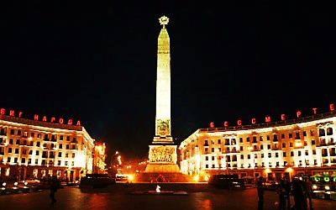
Білорусь. Економіко-географічне положення
Площа — 208 тис. км2. Населення — 10,3 млн осіб.
Унітарна республіка — шість областей. Столиця — Мінськ.
Білорусь розміщена в північно-східній частині Центральної Європи. Форма території досить компактна. Найбільша протяжність території із заходу на схід — 650 км, а з півночі на південь — 560 км. Столиця, м. Мінськ, вигідно розташована в центральній частині країни. Білорусь не має виходу до моря і судноплавні річки не забезпечують потреб її міжнародної торгівлі, тому країна змушена послуговуватись морськими портами України, Литви, Латвії, Польщі та Росії. Межує з економічно розвиненими регіонами Росії, України, а також Литви, Латвії та Польщі (члени ЄС). Через територію держави проходять транспортні магістралі міжнародного значення, які забезпечують зв'язок між Росією і державами ЄС, з одного боку, та Україною і державами балтійського регіону, з другого.

Slide 52
Населення
Кількість населення Білорусі в 2005 р. становила 10,3 млн осіб. Із середини 1990-х рр. у Білорусі від'ємний природний приріст населення, що характеризується низькою народжуваністю, порівняно високою смертністю. Середня тривалість життя — 68 років.
У національному складі 81 % становлять білоруси, 11,4 % — росіяни, поляки — 4 %, українці — 3 %.
Середня густота населення — приблизно 50 осіб на 1км2. Найвища густота населення — в Мінській області — 80 осіб на 1 км2. В інших областях вона становить понад 35 осіб на 1 км2. У містах проживає 71 % населення. Кількість міського населення за останні 30 років зросла майже утричі. Найвищий рівень урбанізації у Мінській області — 75 %, а Мінськ — єдине в державі місто-мільйонер.
У виробничій сфері зайнято понад 80 % трудових ресурсів. Центральні регіони мають значний, достатньо кваліфікований, трудовий потенціал. Сформувався він завдяки міграції з сіл і малих міст до великих міст Білорусі (2/3 трудових ресурсів). Однак, з іншого боку, це спричинило таку ситуацію, що у сільській місцевості значно більших масштабів набрала депопуляція.

Slide 53
Природні умови і ресурси
Виявлені запаси кам'яного та бурого вугілля поки що не мають промислового значення. У південно-східній частині (біля міста Речиця) є невеликі запаси нафти. Основним паливним ресурсом республіки є торф.
Дещо багатша Білорусь на хімічну сировину (кухонні солі, Солігорські родовища калійної солі). Є великі запаси нерудної сировини для виробництва будівельних матеріалів (особливо скляних і формувальних пісків, глини, вапняків та мергелів).
Поверхня Білорусі в основному плоско-рівнинна, тільки злегка погор-бована на північному заході. Клімат помірно континентальний, достатньо вологий. Порівняно багата країна на водні ресурси — густа річкова мережа, що налічує понад 3 тис. річок та 4 тис. озер. Гідроресурсів майже немає. У крайній південній частині розташована сильно заболочена Поліська низовина. На більшості території переважають дерново-підзолисті ґрунти, що вимагають значного вапнування через підвищену кислотність. Лісами зайнято приблизно третину території. У загальній площі лісу багато зайнято молодняками. Сільськогосподарські угіддя займають 46% території, а орні землі — близько ЗО %. Приблизно 35 % земель заболочені та перезволожені. У результаті аварії на Чорнобильській АЕС у зоні радіактивного забруднення опинилися південні та південно-східні регіони Білорусі (130 тис км2).

Slide 54
Загальні риси господарства
У Білорусі дотепер залишилися ознаки командно-адміністративної економічної системи. Сучасна економічна модель країни має назву "ринковий соціалізм". Мало змінились напрямки зовнішньоекономічної діяльності. Однак поки що вона зберігає досить високий, порівняно з іншими пострадянськими країнами, середній показник ВНП (6800 дол. США на одну особу).
Білорусь є індустріально-аграрною державою (промисловість дає близько 46% вартості ВВП, 13% — сільське господарство і 41 % — сфера послуг.

Slide 55
Промисловість
Паливна промисловість розвивається, в основному, на довізному паливі: вугіллі з Росії, Польщі; нафті та газі, в основному, з Росії. Власний видобуток нафти становить 0,5 млн т.
Електроенергетика країни охоплює невеликі ТЕС, які як паливо використовують торф, мазут.
У державі є одне велике підприємство металургійного комплексу — Білоруський металургійний завод у Жлобині.
Основу промисловості Білорусії становить багатогалузеве неметалоєм-не машинобудування (виробництво верстатів, транспортних засобів).
У районі Солігорська склалася потужна база виробництва калійних добрив, у Гродно виготовляються азотні добрива, а у Гомелі на основі кольських апатитів — фосфорні. У Новополоцьку і Мозирі працюють нафтопереробні заводи, на базі яких сформувалося виробництво органічного синтезу.
У Білорусі достатнього розвитку набула лісова промисловість, що спеціалізується на глибокій структурній переробці як місцевої, так і девізної (з Росії) деревини. Останнє зумовило більший розвиток галузі у східних районах.
Легка промисловість охоплює бавовняні, вовняні, шовкові й лляні текстильні підприємства та інші галузі. За виробництвом лляних тканин Білорусь посідає друге місце у світі після Росії. Провідне місце посідає харчова промисловість, особливо м'ясна, молочна, плодово-овочева, що розвиваються на основі місцевої сировини.

Slide 56
Сільське господарство
За останній період у сільськогосподарському виробництві Білорусі набуло значення тваринництво (70 % вартості товарної продукції).
Із посівних площ тут 45 % зайнято під зернові і майже 40 % — під кормові культури. Серед зернових культур провідними є ячмінь, озиме жито, зернобобові та гречка. Головними технічними культурами є льон-довгунець (третє місце у світі за обсягами виробництва), а також Цукровий буряк — у південно-західній частині країни.
Білорусь є одним із провідних виробників картоплі. Добре розвинуте молочне і м-'ясне тваринництво та свинарство. Поголів'я цих свійських тварин продовжує зростати.

Slide 57
Транспорт. Зовнішньоекономічні зв'язки
Головним видом транспорту в Білорусі є залізничний. Довжина залізниць у республіці сягає 5,5 тис. км. Довжина автомобільних шляхів з твердим покриттям — близько 50 тис. км.
Протяжність річкових судноплавних шляхів (Дніпро, Прип'ять, Сож, Березина, Дніпро-Бузький канал) — понад 1500 км. У Білорусі створена густа мережа нафто- і газопроводів.
У Білорусі експорт переважає над імпортом у 2,5 разу. Довозиться багато вугілля, нафти, металу, лісоматеріалів, зерна; вивозяться, як правило, вантажі з порівняно невеликою вагою, крім картоплі (продукція тваринництва, легкої промисловості, машинобудування). Так, до країн СНД вивозиться понад 90 % вантажних автомашин, тракторів, силосозбиральних комбайнів, металорізальних верстатів, телевізорів, мотоциклів, наручних годинників, побутових холодильників, а також до 60 % тваринного масла, близько 40 % м'яса, м'ясних і плодово-овочевих консервів, близько 65 % етилового спирту, 20 % кондитерських виробів.

Slide 58
Кінець

